Slide 1
Transform WASH Moçambique
SUPORTE A INTEGRAÇÃO DE GÉNERO NO SECTOR DE ASH: PROPOSTA DE PLANO DE ACÇÃO DE GÉNERO DA AURA
REUNIÃO DO GAS
26 DE ABRIL DE 2024
Photo credit: Mayer Riccardo

Slide 2
SUPORTE A INTEGRAÇÃO DE GÉNERO NO SECTOR DE ASH: PROPOSTA DE PLANO DE ACÇÃO DE GÉNERO DA AURA
Zaida Adriano Cumbe
Especialista de Género e Juventude
zaida.adrianocumbe@tetratech.com
Projecto Transform WASH

Slide 3
CONTEÚDO
1
CONTEXTUALIZAÇÃO
2
ANTECEDENTES
2
METODOLOGIA
2
RESULTADOS PRELIMINARES E RECOMENDAÇÕES
2
PRÓXIMOS PASSOS

Slide 4
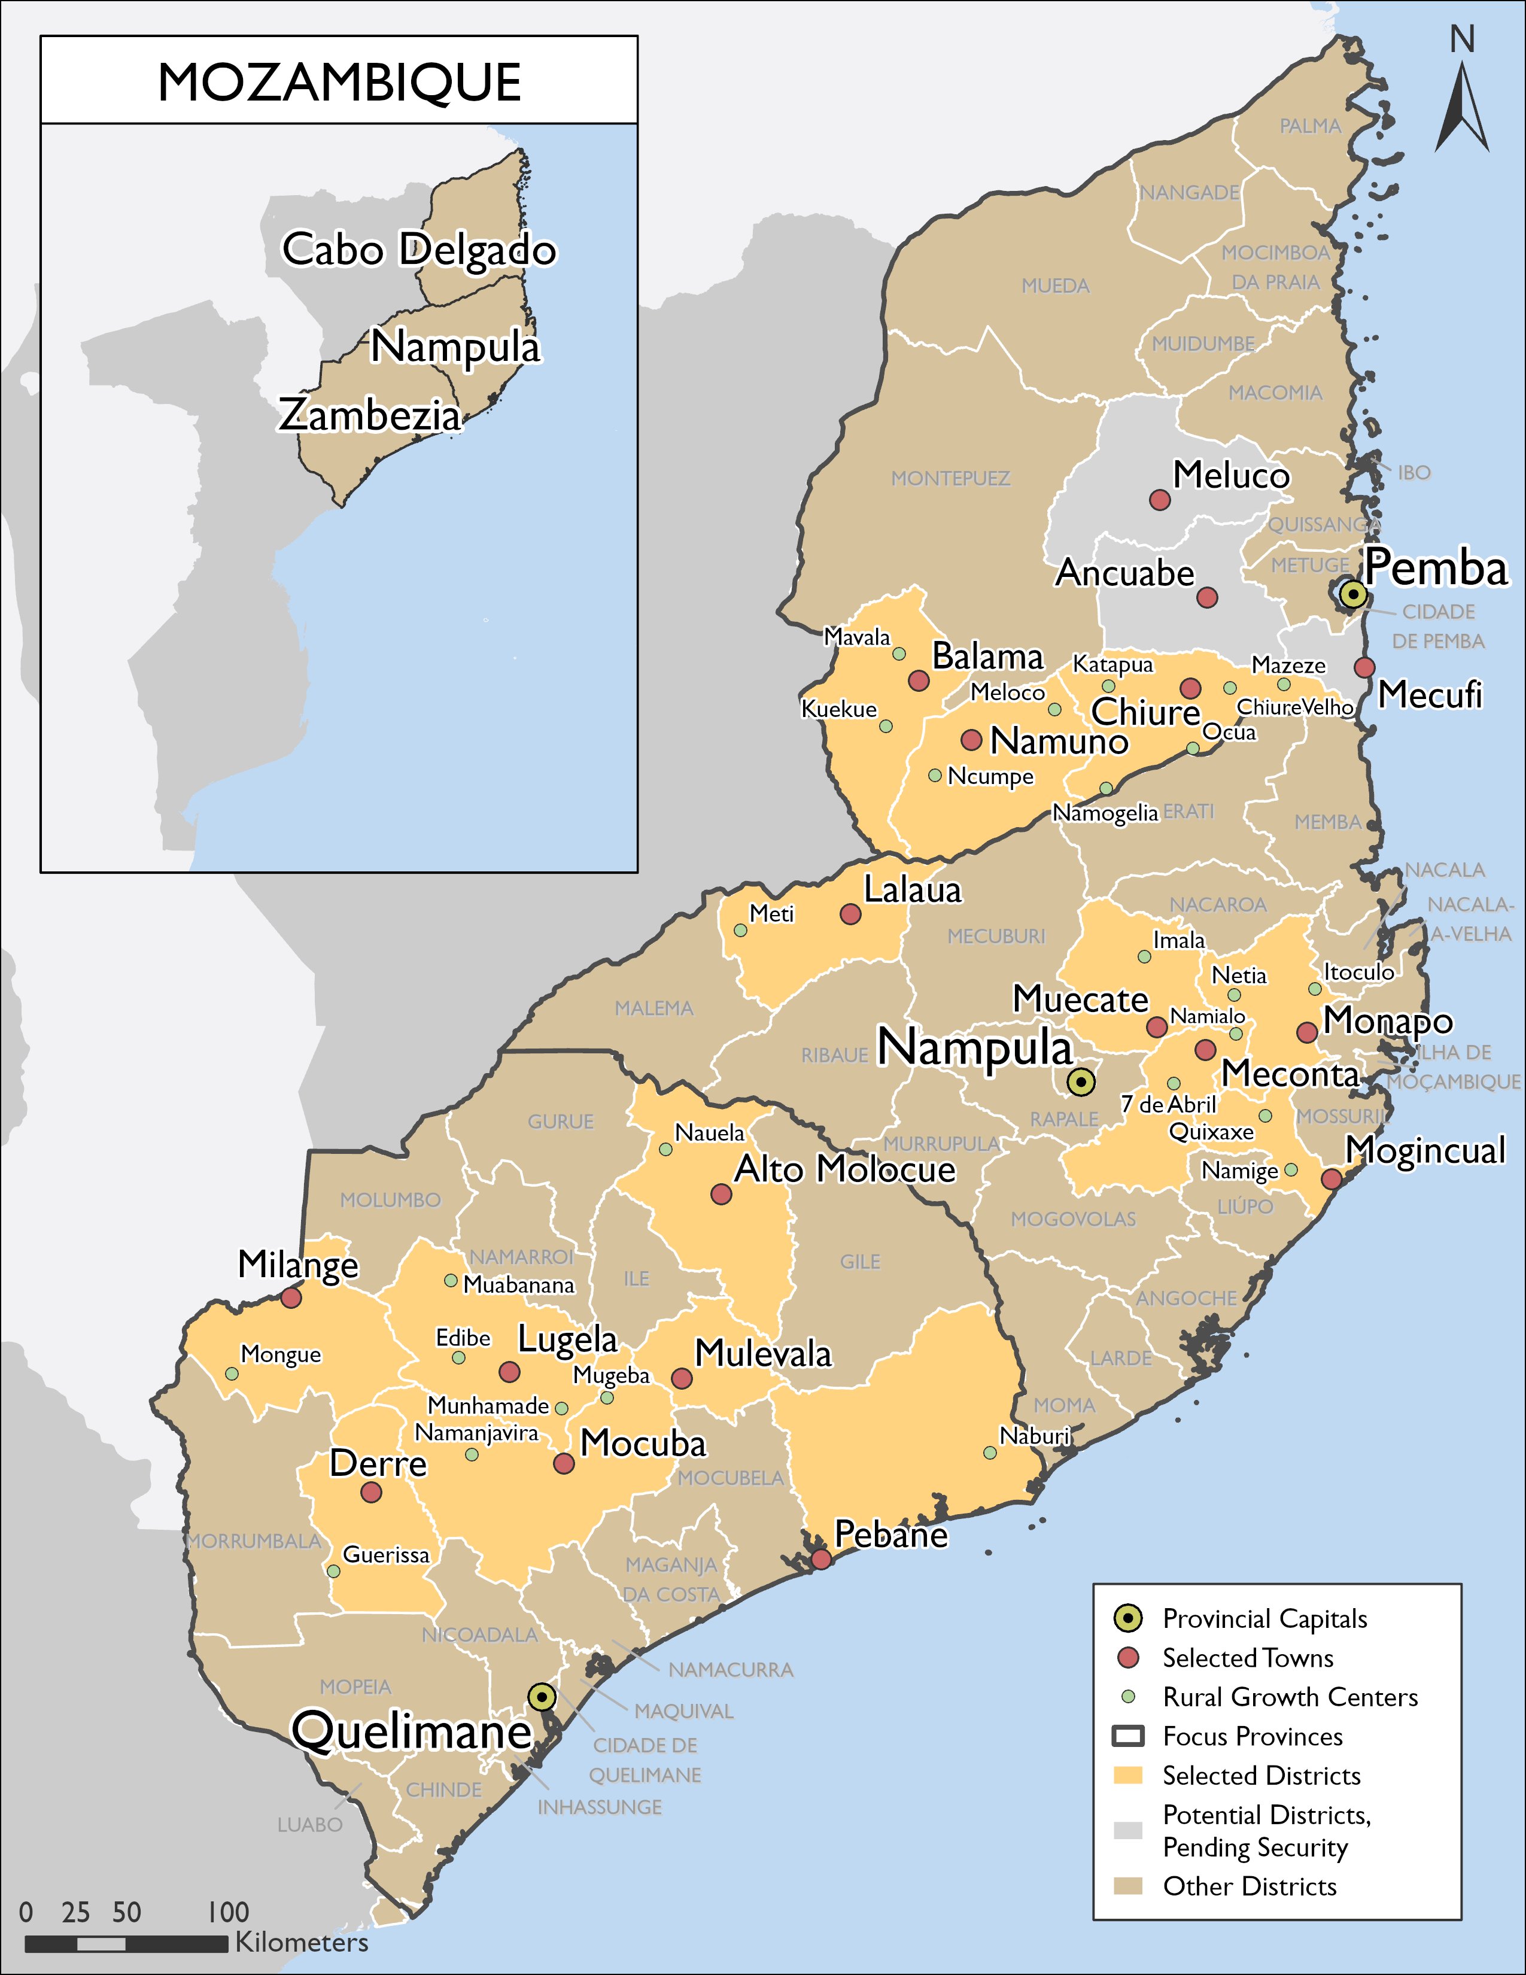
CONTEXTUALIZAÇÃO: DADOS GERAIS DO TRANSFORM WASH
Financiador: USAID
Período de Implementação: 5 Anos, Mar 2022 - Fev 2027.
Cobertura Geográfica: pequenas cidades e vilas, polos de desenvolvimento rural e áreas peri-urbanas das províncias de Cabo-Delgado, Nampula e Zambézia.
Objectivo Principal: Incrementar o uso e gestão sustentável dos serviços seguros de água e saneamento nas pequenas cidades e vilas, polos de desenvolvimento rural e áreas periurbanas.
Implementadores: Tetra Tech em parceria com Iris Group, WaterAid e CARE.

Slide 5
CONTEXTUALIZAÇÃO: COMPONENTES DO PROJECTO
Resultados Intermédios
GOVERNANÇA DO SECTOR DE ÁGUAS FORTALECIDA
DISPONIBILIDADE DE SERVIÇOS DE ÁGUA E SANEAMENTO EXPANDIDA
ADOPÇÃO DE COMPORTAMENTOS ASH ACELERADA
Componentes
1. Implementação de políticas e capacidade institucional do Governo para prover serviços de ASH fortalecidos
2. Capacidade técnica, financeira e de gestão melhorada
3. Acesso ao financiamento para os serviços de água e saneamento e ambiente de negócios para o sector privado melhorado
4. Adoção e manutenção de comportamentos chave de higiene entre os agregados familiares e instituições acelerados
Actividades
1.1 Apoiar a reforma politica e regulatória, em linha com o processo de descentralização em curso.
1.2 Melhorar a capacidade institucional de orçamentação, planeamento, monitoria e reporte.
1.3 Expandir o SINAS e/ou outras plataformas de planeamento e reporte no acesso equitativo dos serviços de ASH.
2.1 Melhorar a capacidade dos provedores públicos e privados e comunidades para gerir serviços de água.
2.2 Apoiar a expansão dos serviços de água através do desenvolvimento de infraestruturas.
3.1 Apoiar o desenvolvimento de mecanismos de financiamento inovador para acesso ao financiamento privado.
3.2 Apoiar pequenas e médias empresas no acesso ao financiamento de instituições financeiras.
3.3 Expandir modelos de negócios PPP para serviços de água.
3.4 Desenvolver o quadro legal para o empreendedorismo das mulheres e jovens.
3.5 Identificar aspectos legais críticos para a mobilização do financiamento para–ASH e rastreamento.
4.1 Incrementar o valor das instituições e comunidades para investir em serviços de água.
4.2 Incrementar a capacidade e motivação dos agregados familiares para adoptar comportamentos / boas práticas de higiene.
4.3 Fortificar normas de género que apoiam a equidade e inclusão.
CREDIT: USAID

Slide 6
CONTEXTUALIZAÇÃO: PILARES DE INTERVENÇÃO DO PROJECTO
1. Reforçar o ambiente favorável de políticas sobre integração de género e inclusão de jovens nas principais instituições de ASH.
2. Envolver os parceiros governamentais a todos os níveis para se comprometerem a aumentar a percentagem de mulheres com responsabilidades na gestão de água a nível comunitário, local, nacional, formal e informal.
3. Avaliar e desenvolver a capacidade técnica das principais instituições de ASH em matérias de integração de género e inclusão de jovens.
4.- Reforçar a capacidade de resposta e a responsabilização dos prestadores de serviços (operadores) a todos os níveis relativamente às necessidades e interesses das mulheres e dos jovens relacionados com ASH.

Slide 7
ANTECEDENTES A PROPOSTA DO PLANO DE ACÇÃO DE GÉNERO
A AURA e única instituição WASH do nível central sem qualquer instrumento normativo sobre igualdade e inclusão de genero
8 Padrões Mínimos para a Integração de Género em Organizações
Desenvolvido por Gender Practioners Collaborative, um grupo de parceiros implementadores da USAID
Para mais informações e recursos visite: www.genderstandards.org
Notes:
AURA had nothing in place. However, they practice accompaniment/monitoring with our projects.
GFP (gender focal point) with no expertise and appointed to answer for a specific demand).

Slide 8
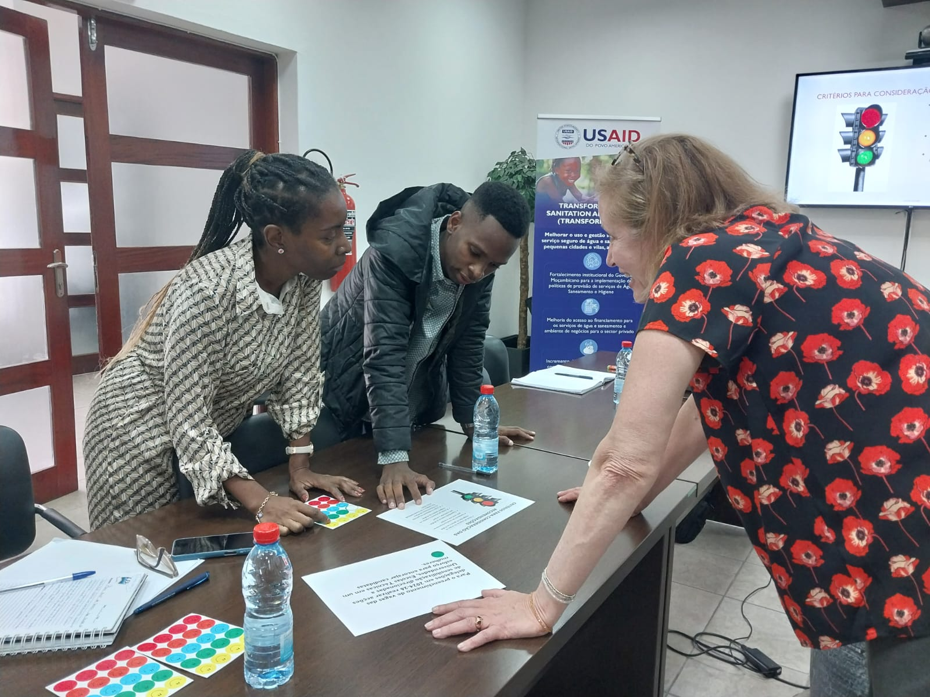
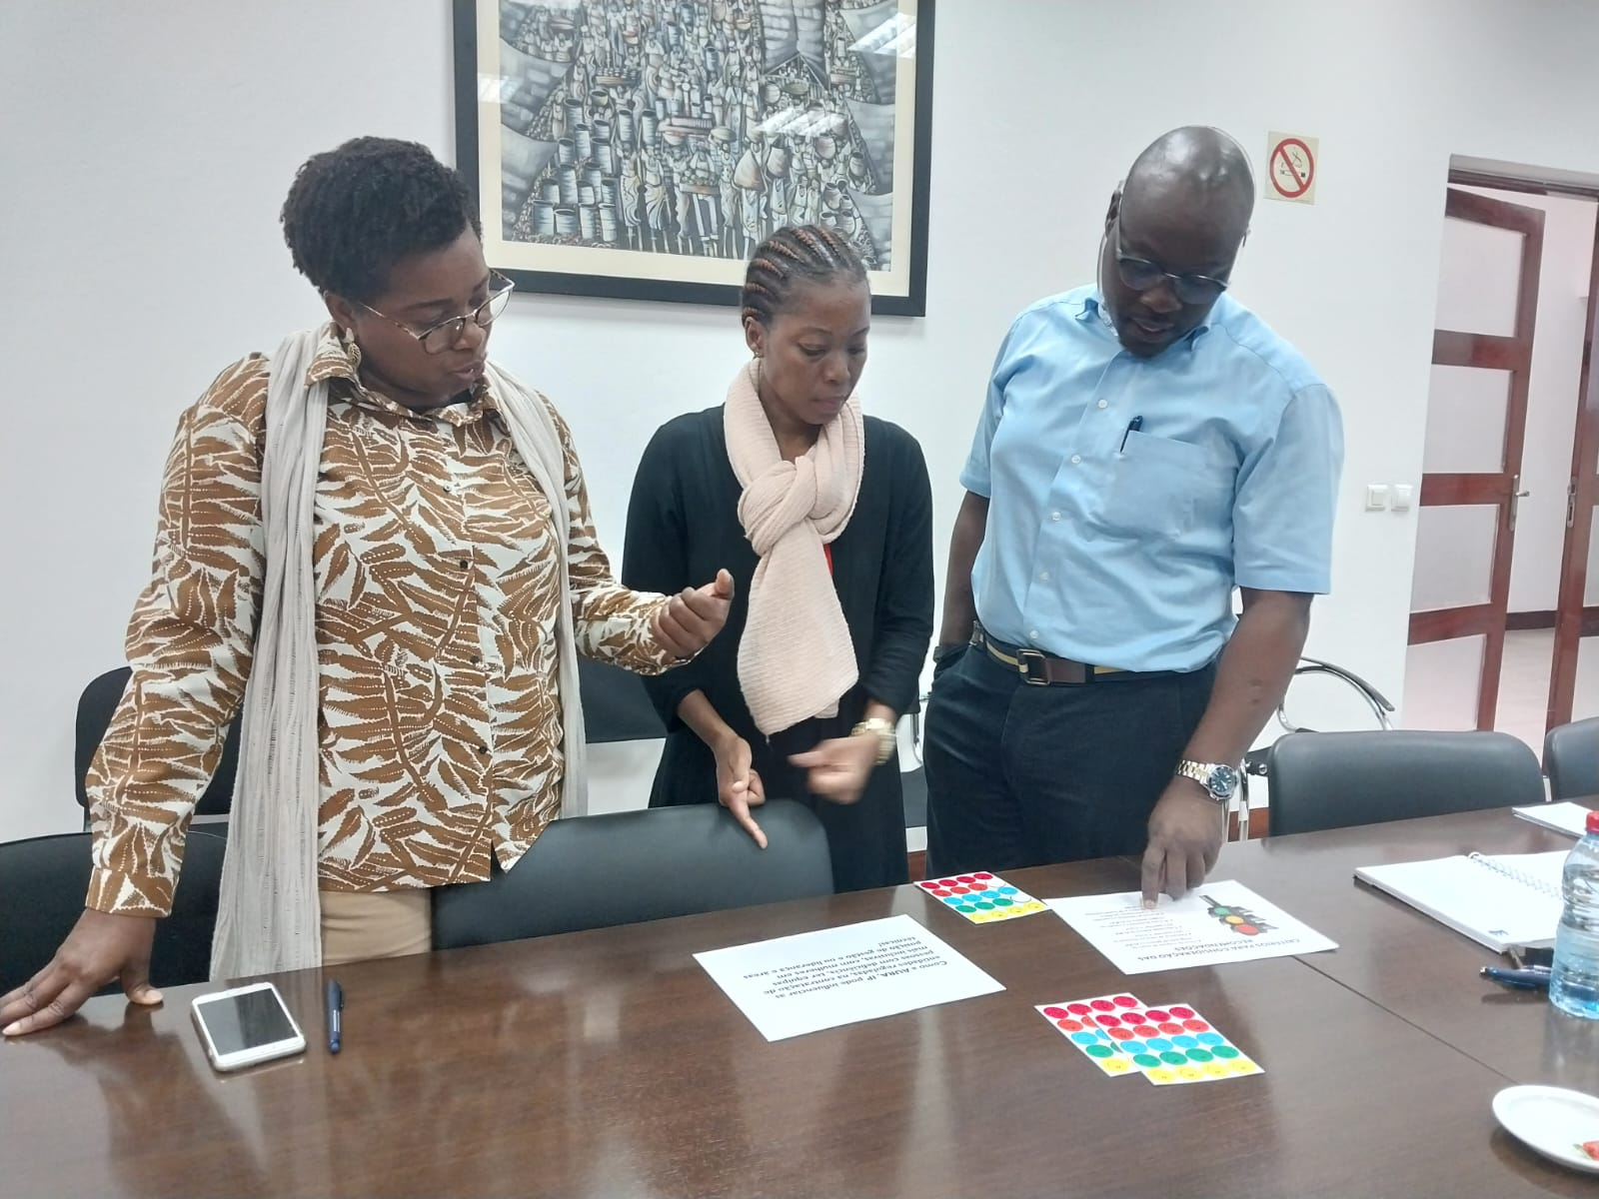
METODOLOGIA
Discussões de desenho da metodologia com a AURA
Elaboração da nota conceitual
Revisão documental
Incluindo a verificação do esboço da Estratégia de Género do MOPH
Elaboração de guiões de entrevistas
Realização de entrevistas
Análise preliminar das conclusões e compilação de recomendações
Exercício de priorização estratégica das recomendações
Elaboração de Plano de Acção de Género para revisão e aprovação da AURA

Slide 9
RESULTADOS PRELIMINARES E RECOMENDAÇÕES
RECRUTAMENTO E CONTRATAÇÃO
DESENVOLVIMENTO PROFISSIONAL E PESSOAL
AMBIENTE SEGURO E INCLUSIVO
IMAGEM PÚBLICA DO REGULADOR
CAPACIDADE TÉCNICA PARA INTEGRAÇÃO DE GÉNERO
TRANSVERSAL
ENTIDADES REGULADAS
Notes:
Ao resultados e recomendações foram agrupados nos seguintes domínios.
Exemplo de recomendações a destacar:
Transversal: Usar linguagem neutra em termos de género em todas as comunicações corporativas (Ex. ele, ela, candidato, candidata).
RH: Desenvolver uma política de saúde, e higiene menstrual para o ambiente de trabalho
RH: Incentivar os homens a gozarem a licença paternidade e garantir que as mulheres voltem as suas responsabilidades após a licença maternidade.
Ambiente Seguro e inclusivo: Oferecer palestras e treinamentos anuais de actualizam sobre o que constitui assédio sexual e como fazer uma denúncia.

Slide 10
RESULTADOS PRELIMINARES E RECOMENDAÇÕES
Domínio | Acçoes Recomendadas
Recrutamento e Contratação | Incluir e ou influenciar sempre que possível a inclusão em todos os anúncios de vaga frases de encorajamento a candidatura de mulheres e grupos vulneráveis como pessoas com deficiência Para o preenchimento de vagas, realizar acções de sensibilização direcionadas a Universidades, Escolas Técnicas como um esforço para encorajar candidatas mulheres
Desenvolvimento Profissional e Pessoal | Instituir planos de desenvolvimento profissional e pessoal para os colaboradores com base nas premissas do ciclo de vida dos profissionais

Slide 11
RESULTADOS PRELIMINARES E RECOMENDAÇÕES
Domínio | Acçoes Recomendadas
Ambiente Seguro e Inclusivo | Políticas de licença parental: incentivar os homens a gozarem a licença paternidade; Assegurar que os desenhos das instalações (actuais, novas e reabilitadas), considerem as necessidades específicas de mulheres e pessoas com deficiência. Garantir um ambiente de trabalho seguro e livre de todas as formas de assédio sexual
Imagem Pública do Regulador | Implementar o plano de comunicação da instituição associado a uma imagem heterogenia dos serviços e beneficiários Expandir a imagem do regulador além das fronteiras do sector enfatizando a composição heterogenia dos escritórios centrais

Slide 12
RESULTADOS PRELIMINARES E RECOMENDAÇÕES
Domínio | Acçoes Recomendadas
TRANSVERSAL | Adoptar o uso de uma linguagem neutra em termos de género em toda a comunicação interna e externa Institucionalizar a monitoria programada das estatísticas de género e idade de todo o quadro pessoal
ENTIDADES REGULADAS | Desenvolvimento de documentos orientadores para a integração de género nas entidades reguladas Estabelecimento de medidas de mitigação e sanções em função de consequências não-intencionais derivada a provisão de serviços.

Slide 13
PRÓXIMOS PASSOS
Conclusão da proposta do Plano de Acção de Género.
Elaboração de conteúdos em resposta as recomendações sobre capacidade técnica em integração de género.
Desenvolvimento de um guião sobre normas conducentes a integração de género para as entidades reguladas.

Slide 14
Contactos do Transform WASH
Pedro Simone
Director do Projecto
Pedro.simone@tetratech.com
Chris Serjak,
Gestor do Projecto
chris.serjak@tetratech.com

